Slide 1
Kiểm tra 15 phút
Dự đoán các bit nhớ của phép cộng 2 số sau bằng cách tính toán các giá trị g_{i} và p_{i}
101011 + 011001
Thiết kế mạch dựa trên bảng chân trị sau
E | I₁ | I₀ | O₃ | O₂ | O₁ | O₀
0 | x | x | 1 | 1 | 1 | 1
1 | 0 | 0 | 1 | 1 | 0 | 1
1 | 0 | 1 | 0 | 0 | 1 | 0
1 | 1 | 0 | 0 | 1 | 0 | 0
1 | 1 | 1 | 1 | 0 | 1 | 1

Slide 2
NHẬP MÔN MẠCH SỐ
CHƯƠNG 5: MẠCH TỔ HỢP –
CÁC MẠCH KHÁC

Slide 3
Nội dung
Mạch giải mã (Decoder)/ Mạch mã hoá (Encoder)
Mạch dồn kênh (Multiplexer)/ Mạch chia kênh (Demultiplexer)
Thiết kế mạch logic sử dụng Mux
Mạch tạo Parity/ Mạch kiểm tra Parity
Mạch so sánh (Comparator)

Slide 4
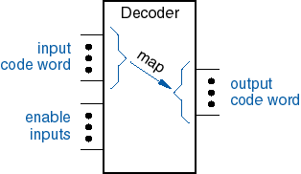
Mạch giải mã (Decoder)
Nhiều ngõ vào/ nhiều ngõ ra
Ngõ vào (n) thông thường ít hơn ngõ ra (m)
Chuyển mã ngõ vào thành mã ngõ ra
Ánh xạ 1-1:
Mỗi mã ngõ vào chỉ tạo ra một mã ngõ ra
Các mã ngõ vào:
Mã nhị phân
Your Code!
Các mã ngõ ra:
1-trong-m
Gray Code
BCD Code
enable inputs

Slide 5
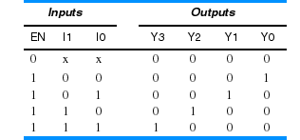
Mạch giải mã nhị phân (Binary Decoders)
Mạch giải mã n-ra-2^{n}: n ngõ vào và 2^{n} ngõ ra
Mã đầu vào: n bit nhị phân
Mã đầu ra: 1-trong-2^{n}
Ví dụ: n=2, mạch giải mã 2-ra-4
Chú ý “x” (kí hiệu ngõ vào don’t care)

Slide 6
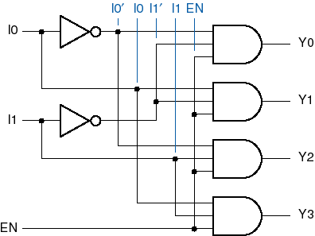
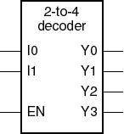
Chip 74x139: Giải mã nhị phân 2-to-4

Slide 7
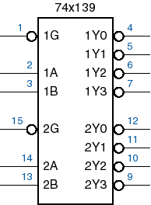
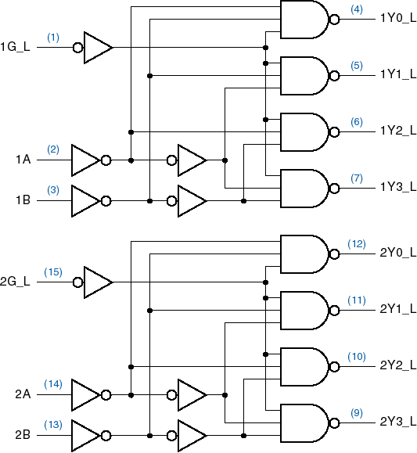
Chip 74x139: Giải mã nhị phân 2-to-4

Slide 8
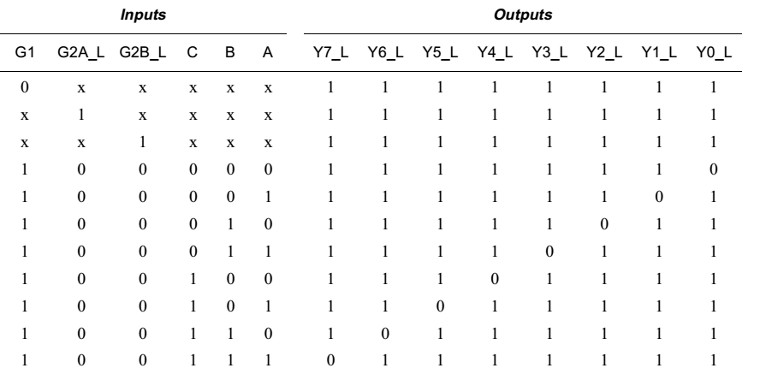
Chip 74x138: Giải mã nhị phân 3-to-8
Bảng sự thật

Slide 9
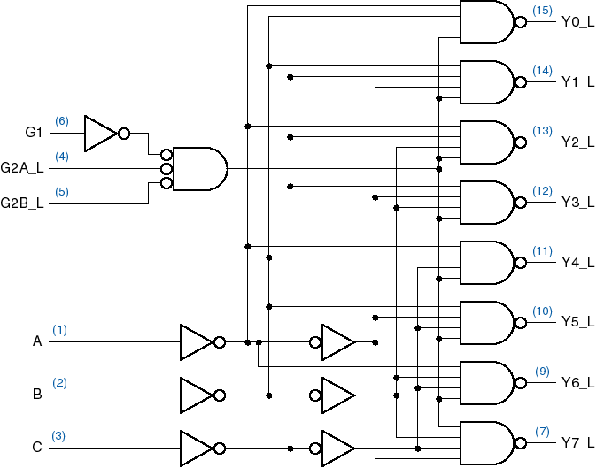
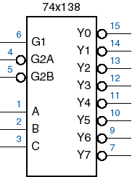
Chip 74x138: Giải mã nhị phân 3-to-8

Slide 10
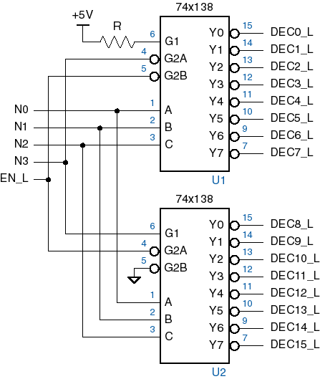
Ghép mạch giải mã
Mạch giải mã 4-to-16

Slide 11
Kiểm tra 20 phút
Sử dụng 2 cổng Decoder 2-to-4 và một số cổng logic cơ bản để thực hiện mạch Decoder 3-to-8.
I1 |  | I0 |  | Sel | Out |  | I1 |  | I0 |  | Sel | Out
0 | 0 | 0 | 0 | 0 | 0 | 0 | 1 | 0 | 0 | 0 | 0
0 | 0 | 0 | 0 | 1 | 0 | 0 | 1 | 0 | 0 | 0 | 1
0 | 0 | 0 | 1 | 0 | 0 | 1 | 1 | 0 | 0 | 1 | 0
0 | 0 | 0 | 1 | 1 | 0 | 0 | 1 | 0 | 0 | 1 | 1
0 | 0 | 1 | 0 | 0 | 1 | 0 | 1 | 0 | 1 | 0 | 0
0 | 0 | 1 | 0 | 1 | 0 | 0 | 1 | 0 | 1 | 0 | 1
0 | 0 | 1 | 1 | 0 | 1 | 1 | 1 | 0 | 1 | 1 | 0
0 | 0 | 1 | 1 | 1 | 0 | 0 | 1 | 0 | 1 | 1 | 1
0 | 1 | 0 | 0 | 0 | 0 | 0 | 1 | 1 | 0 | 0 | 0
0 | 1 | 0 | 0 | 1 | 0 | 1 | 1 | 1 | 0 | 0 | 1
0 | 1 | 0 | 1 | 0 | 0 | 1 | 1 | 1 | 0 | 1 | 0
0 | 1 | 0 | 1 | 1 | 0 | 1 | 1 | 1 | 0 | 1 | 1
0 | 1 | 1 | 0 | 0 | 1 | 0 | 1 | 1 | 1 | 0 | 0
0 | 1 | 1 | 0 | 1 | 0 | 1 | 1 | 1 | 1 | 0 | 1
0 | 1 | 1 | 1 | 0 | 1 | 1 | 1 | 1 | 1 | 1 | 0
0 | 1 | 1 | 1 | 1 | 0 | 1 | 1 | 1 | 1 | 1 | 1
2. Hoàn thiện bảng bên trái

Slide 12
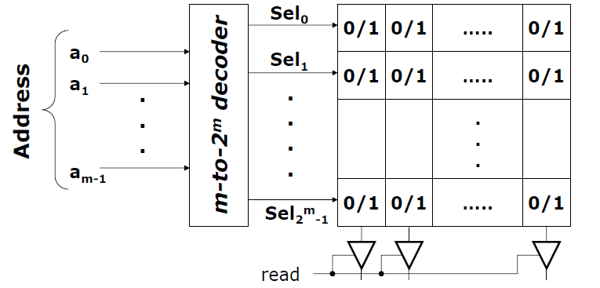
Ứng dụng của mạch giải mã
Một ứng dụng phổ biến là giải mã địa chỉ cho các chip nhớ

Slide 13
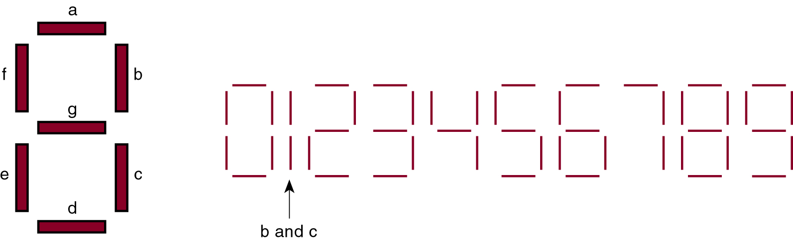
LED 7 đoạn (7-segment display)
LED 7 đoạn là cách phổ biến để hiển thị số thập phân hoặc số thập lục phân
Sử dụng LED cho mỗi đoạn
Bằng cách điều khiển dòng điện qua mỗi LED, một số đoạn sẽ sáng và một số tắt, từ đó tạo nên số mong muốn

Slide 14
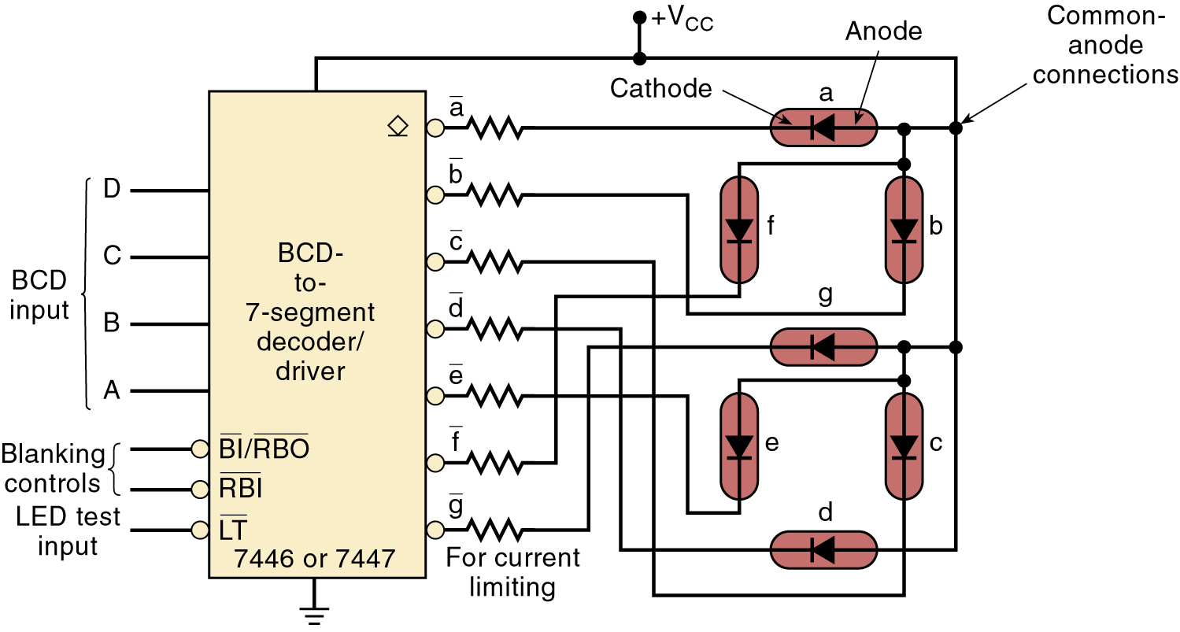
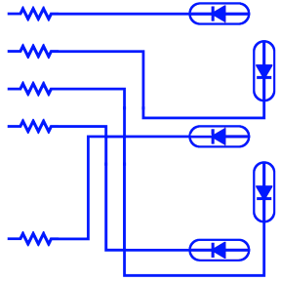
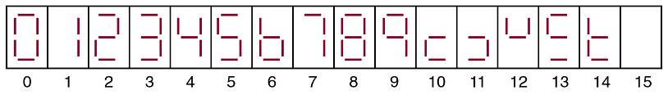

Giải mã BCD ra LED 7 đoạn
Chuyển số BCD sang thông tin thích hợp để hiển thị trên đèn 7 đoạn

Slide 15
Mạch mã hoá (Encoder)
Nhiều ngõ vào/ nhiều ngõ ra
Chức năng ngược lại với mạch giải mã
Outputs (m) ít hơn inputs (n)
Chuyển mã ngõ vào thành mã ngõ ra
input code
output code
ENCODER

Slide 16
Mạch giải mã Vs Mạch mã hóa
Decoder
Encoder
Mạch giải mã nhị phân
Mạch mã hóa nhị phân
n-ra-2^{n}
Input code: Mã nhị phân
Output code:1-trong-2^{n}
2^{n}-ra-n
Input code: 1-trong-2^{n}
Output code: Mã nhị phân

Slide 17
Mạch mã hoá nhị phân (Binary Encoder)
2^{n}-ra-n encoder: 2^{n} ngõ vào và n ngõ ra
Input code: 1-trong-2^{n}
Output code: Mã nhị phân
Ứng dụng:
Mạch mã hóa tín hiệu
Mạch mã hóa ưu tiên

Slide 18
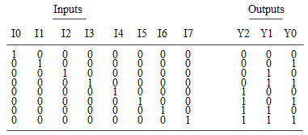
Mạch mã hoá tín hiệu nhị phân (Binary Encoder)
Mạch mã hóa 8-to-3
I0
Y2
I1
I2
I3
Y1
I4
I5
I6
Y0
I7
Bảng sự thật
Mạch logic

Slide 19
Nội dung
Mạch giải mã (Decoder)/ Mạch mã hoá (Encoder)
Mạch dồn kênh (Multiplexer)/ Mạch chia kênh (Demultiplexer)
Thiết kế mạch logic sử dụng Mux
Mạch tạo Parity/ Mạch kiểm tra Parity
Mạch so sánh (Comparator)

Slide 20
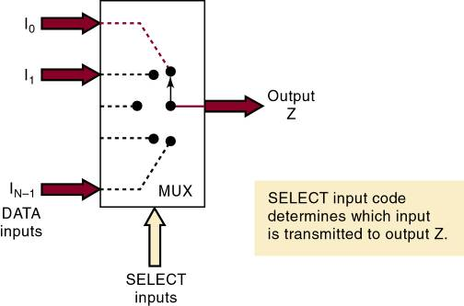
Multiplexer (MUX)
Một MUX truyền một trong những ngõ vào của nó ra ngõ ra dựa trên tín hiệu Select
Ngõ vào SELECT sẽ xác định ngõ vào nào được truyền ra Z

Slide 21
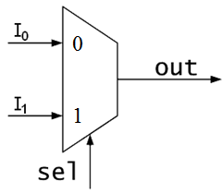
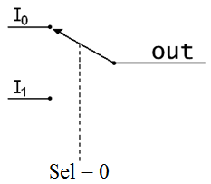
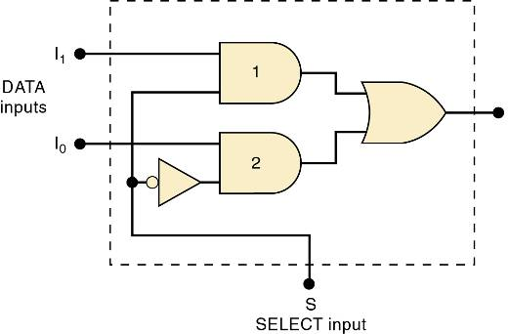
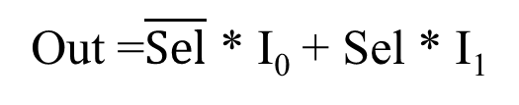
2-to-1 Multiplexer
Minh họa với Sel = 0
Ký hiệu
Sel | Out
0 | I₀
1 | I₁
Out =$\overline{Sel}$ * I₀ + Sel * I₁
Biểu thức đại số
Mạch logic

Slide 22
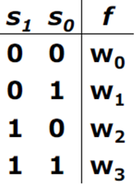
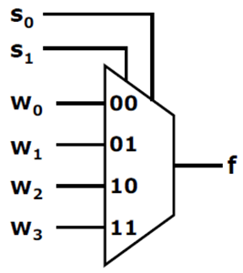

MUX 4-to-1
4-to-1 Mux xuất ra một trong bốn ngõ vào dựa trên giá trị của 2 tín hiệu select
Bảng sự thật
Ký hiệu
Biểu thức đại số

Slide 23
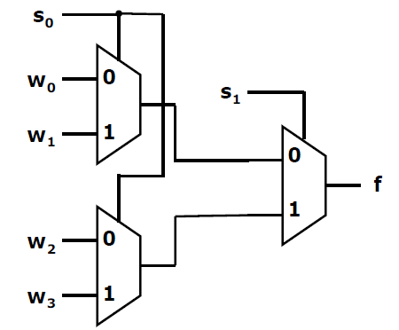
Thiết kế mạch MUX 4-to-1 từ MUX 2-to-1
Bài tập
Notes:
Viết lại biểu thức của MUX 4-to-1

Slide 24
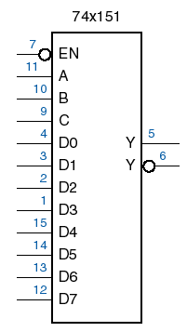
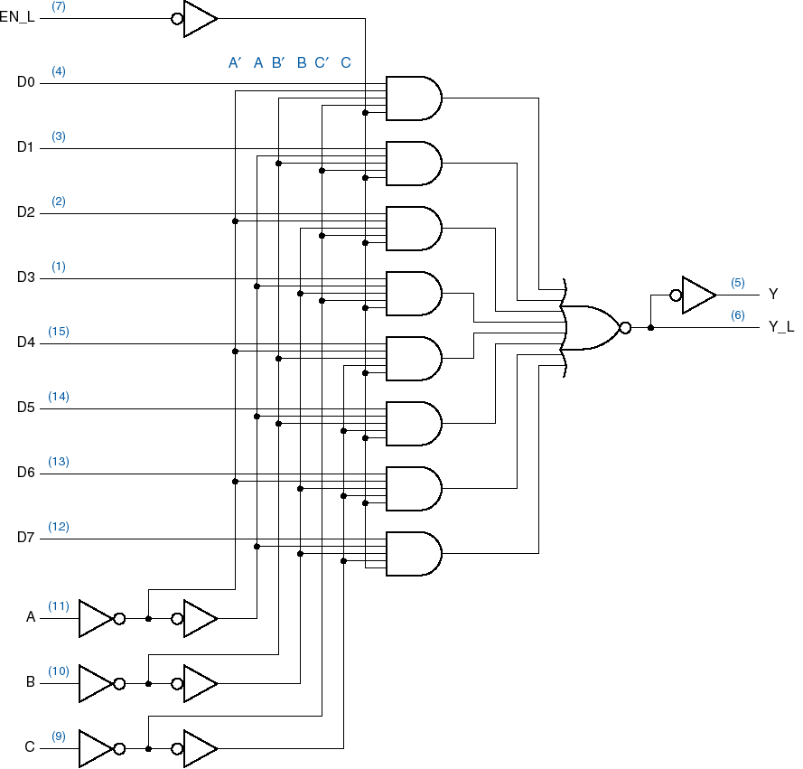
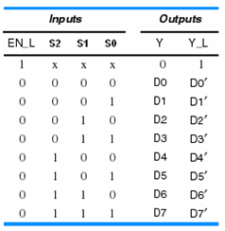
MUX 8-to-1: Chip 74x151
Ký hiệu
Bảng sự thật
Mạch thiết kế luận lý

Slide 25
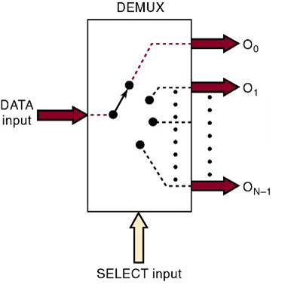
Demultiplexer
Demultiplexer (DEMUX) lấy ngõ vào duy nhất và phân phối nó ra một ngõ ra.
Mã ngõ vào SELECT sẽ xác định ngõ ra nào sẽ được kết nối với ngõ vào
DATA được truyền ra một và chỉ một ngõ ra được xác định bởi mã của ngõ vào SELECT

Slide 26
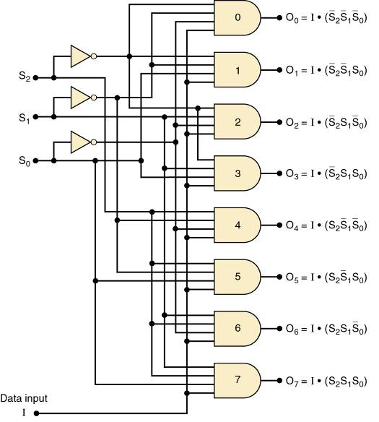
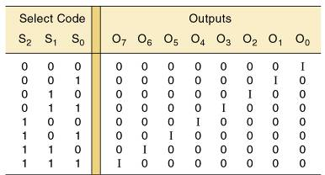
DEMUX 1-to-8
Chú ý: I là ngõ vào DATA

Slide 27
Tóm tắt nội dung chương học
Qua Phần 2 - Chương 5, sinh viên cần nắm những nội dung chính sau:
Chức năng, ứng dụng và thiết kế của mạch mã hóa và giải mã trong các hệ thống máy tính
Chức năng, ứng dụng và thiết kế của mạch chọn kênh và phân kênh trong các hệ thống máy tính

Slide 28
Any question?

